Slide 1

新人教版五年级数学课本上册
第七单元 植树问题
第6课时 棋盘中的数学
执教教师：李燕兵

Slide 2
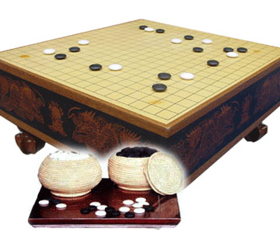

Slide 3
导入
同学们，你们有会下象棋的吗？估计有的同学会下，可是，你会下围棋吗？可能有些同学不但不会下，连围棋是什么都不知道！今天就请同学们和老师一起来下一盘特殊的围棋！左边就是围棋的棋盘。它是由横竖各19条线段相交而成的正方形。

Slide 4
探究
最外层每边摆3个，最外层一共可以摆多少个棋子？
8个

Slide 5
探究
最外层每边摆4个，4角都摆，最外层一共可以摆多少个棋子？
请几个同学上来，每边站4个，站成一个正方形。
12个

Slide 6
探究
最外层每边摆5个，4角都摆，最外层一共可以摆多少个棋子？
16个

Slide 7
探究
最外层每边摆6个，4角都摆，最外层一共可以摆多少个棋子？
20个

Slide 8
探究
每边放的个数 | 每边间隔数 | 间隔数与个数关系 | 边数 | 最外层总数 | 总数与间隔数、边数关系
3
4
5
6
… | … | … | … | … | …
19
我发现的规律：
2
3-1=2
4
（3－1）×4＝8
8
3
4-1=3
4
12
(4-1) ×4=12
4
5-1=4
4
16
（5-1）×4=16
5
4
20
6-1=5
（6-1）×4=20
18
19-1=18
4
72
（19-1）×4=72
每边的间隔数=每边的个数-1
最外层的总数=每边的间隔数×边数

Slide 9
我的发现
每边的棋子数-1＝
每边的间隔数
每边的间隔数×边数＝
最外层的总数
（每边棋子数－1）×边数＝
最外层的总数

Slide 10
围棋棋盘最外层每边能放19个棋子

Slide 11
你还有其它方法吗？试试看！
18×4＝72

Slide 12
19
17
17
19×2＋17×2＝72
19

Slide 13
19×4-4=72

Slide 14
围棋棋盘最外层每边能放19个棋子
整个棋盘一共能摆多少个棋子？
19×19＝361（个）

Slide 15
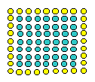
你来解决
为迎接六一，学校举行团体操表演。四年级学生排成方阵，最外层每边站9个人，最外层一共有多少名学生？
整个方阵一共有多少名学生？

Slide 16
贺州市八步龙山小学录制
2017年12月29日

